Slide 1
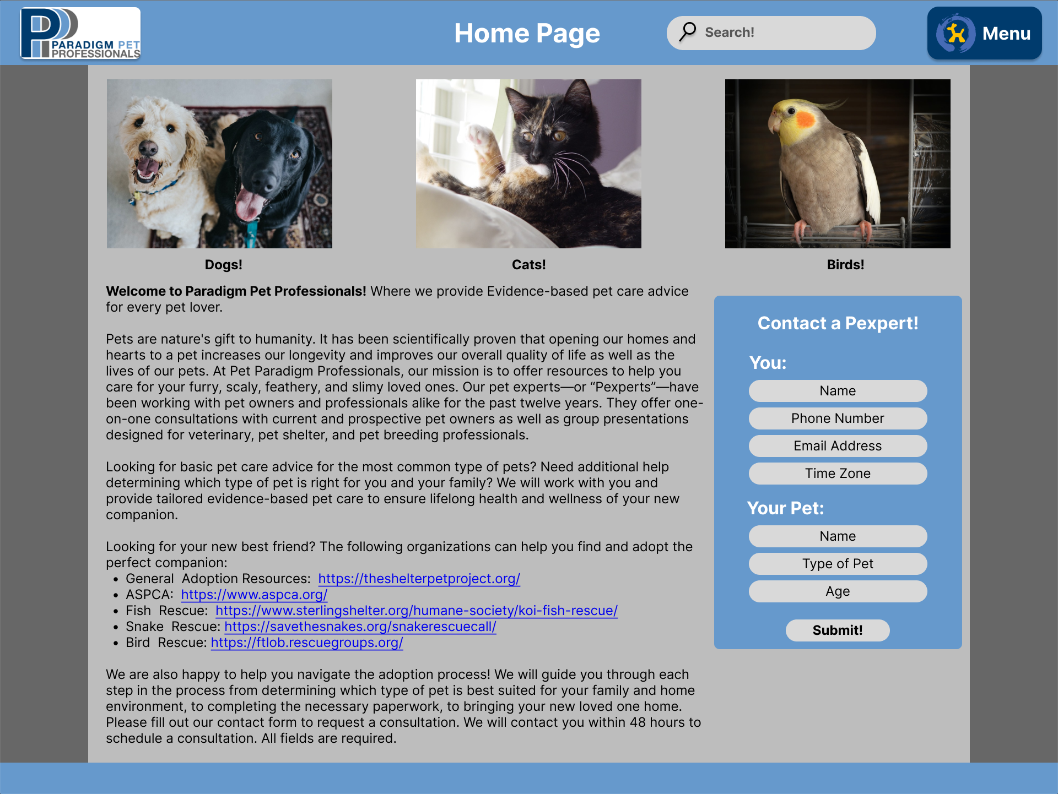
.
<--- Home on all pages
.
.
.
.

Slide 2
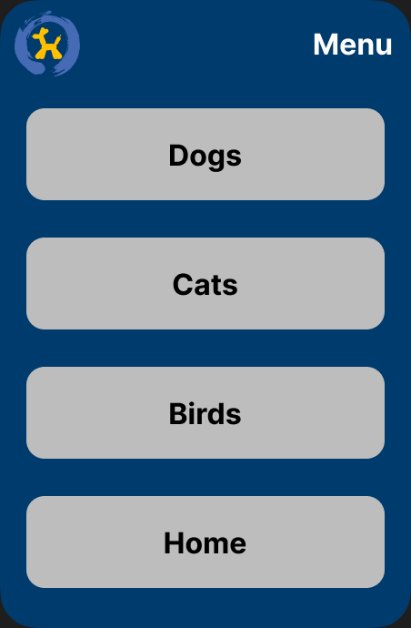
.

Slide 3
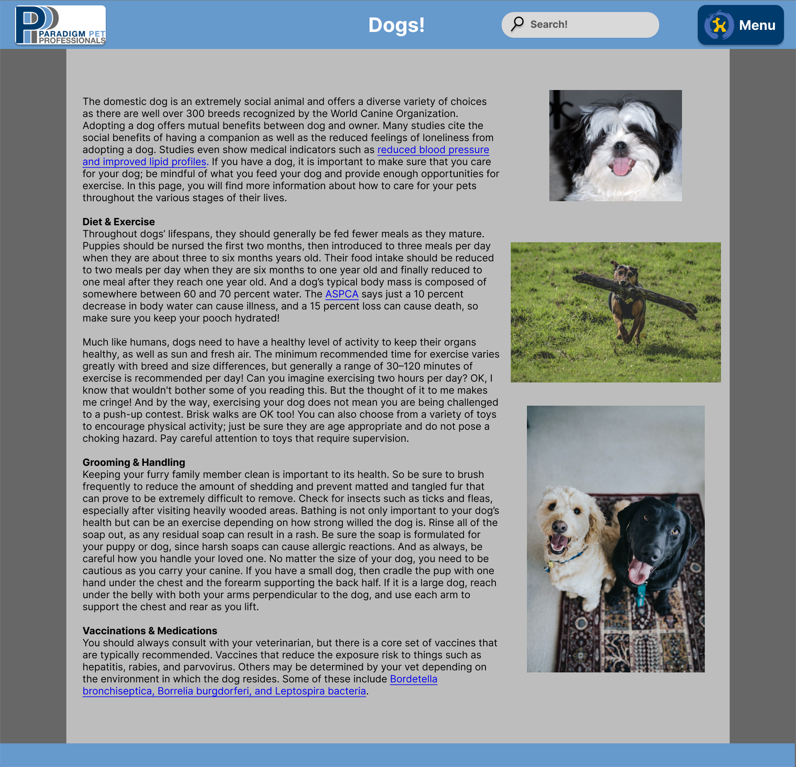
.
.
.

Slide 4
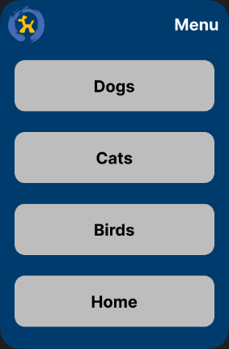
.
.
.

Slide 5
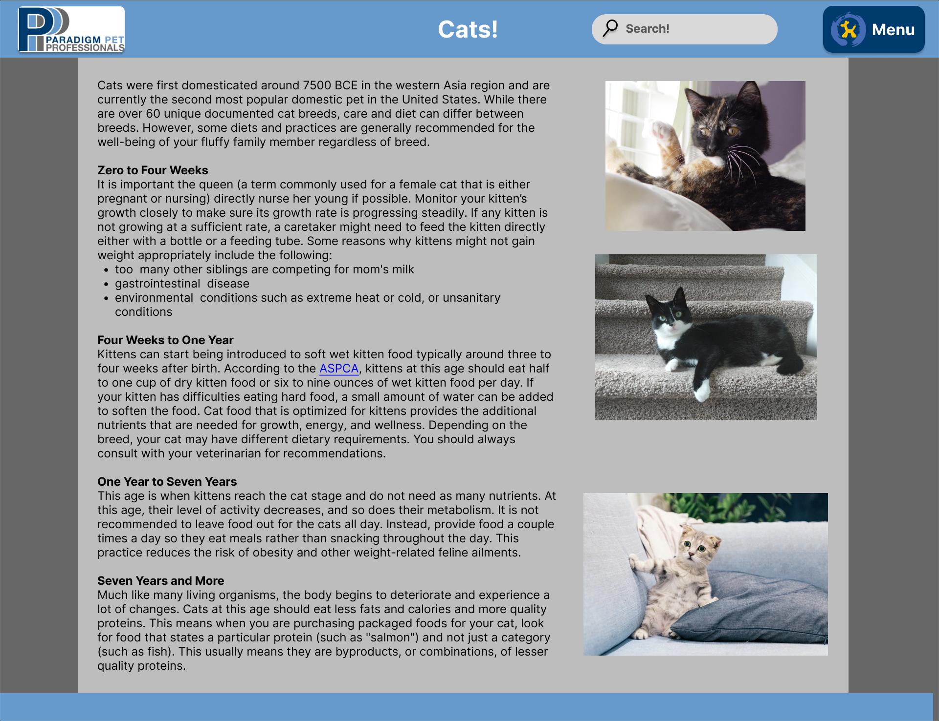
.
.
.

Slide 6
.
.
.

Slide 7
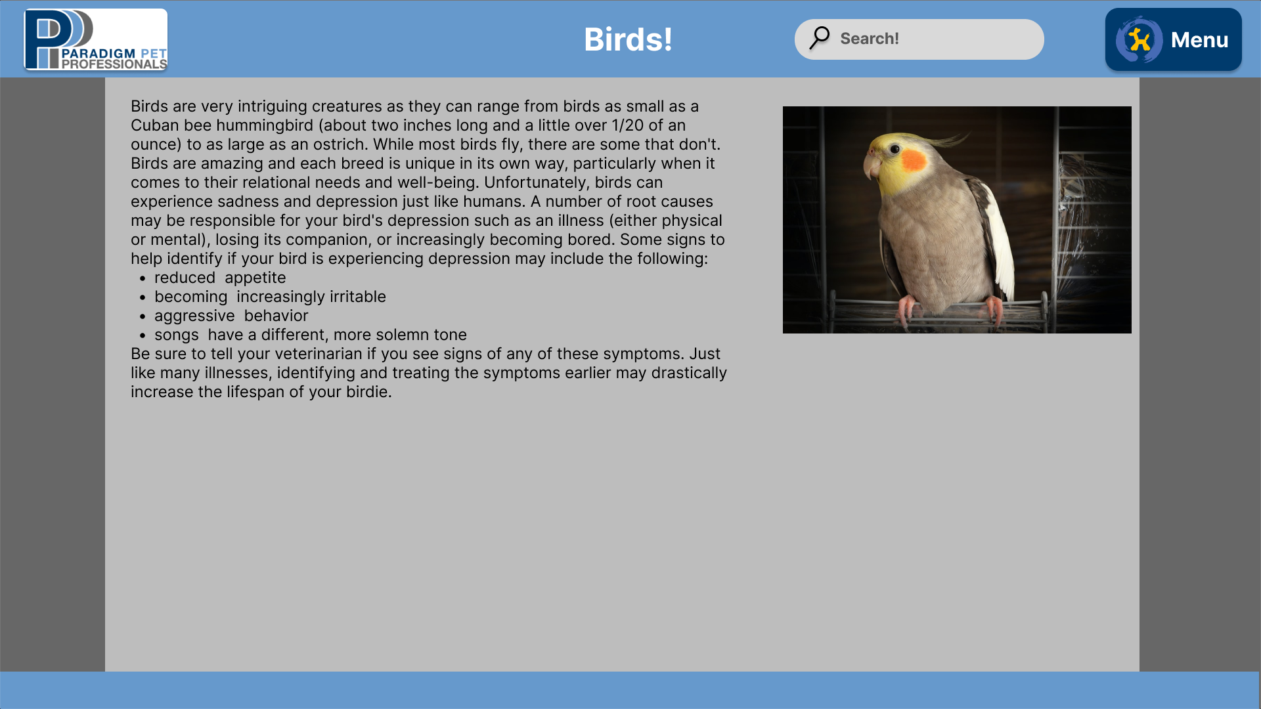
.
.
.

Slide 8
.
.
.

